Slide 1
Final Project
自走車推球遊戲
Team3
王承翰
盧昱愷

Slide 2
Contents
遊戲規則
硬體設備
軟體要求
架構圖

Slide 3
PART 01
遊戲規則

Slide 4
遊 戲 規 則
限時三分鐘，玩家控制並利用自走車將球推進球門，進球即得分
自走車上配有鏡頭可供觀看，若時間允許會設計使用者介面
球門上方備有第二台Pi做主機，每當得分球門上方會有慶祝動作 (LED燈亮、蜂鳴器叫、另有兩台4digit displayer倒數時間與紀錄分數)
球門上方架設鏡頭偵測球門內的球數以記錄分數 (怕紅外線或超音波感測器會因為球卡在門上而偵測錯誤)
自走車上也備有8*8 LED點矩陣，顯示使用者移動方向與得分時閃爍
提供分數紀錄，輸入姓名開始遊玩，也提供排行榜功能，若時間允許會設計使用者介面

Slide 5
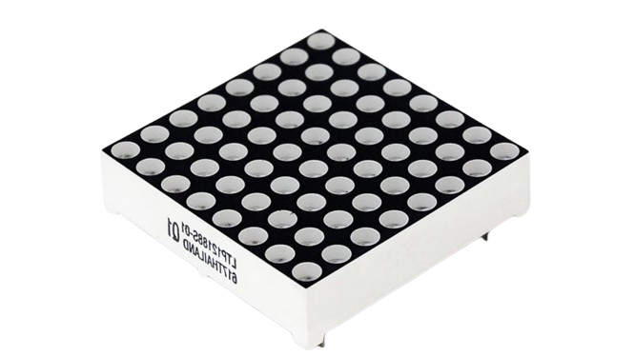
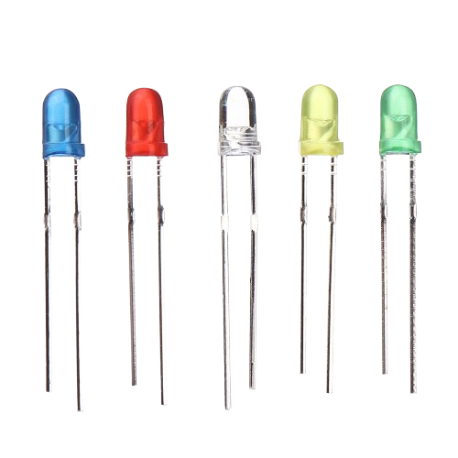
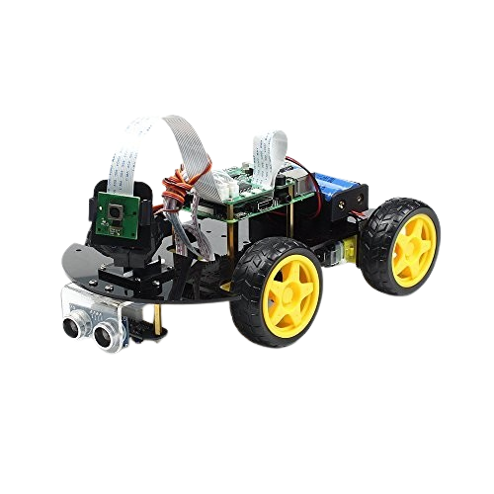
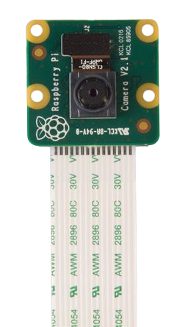
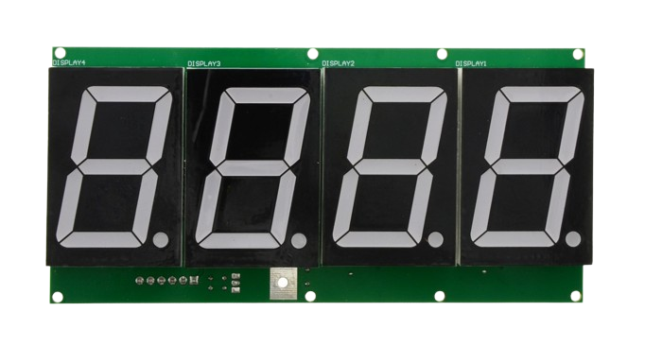
示 意 圖

Slide 6
PART 02
硬體設備

Slide 7
硬 體 設 備
Raspberry pi 4 *2
LED
8*8 LED點矩陣
乒乓球與球門
自走車
4digit顯示器
Raspberry Pi Camera Moudule V2 * 2
電腦

Slide 8
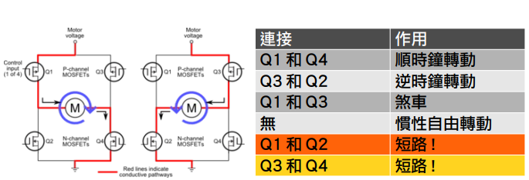
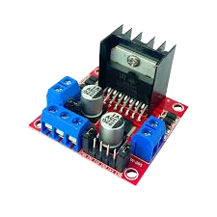
自 走 車
L298N馬達驅動模組
雙H橋式直流馬達驅動

Slide 9
PART 03
軟體要求

Slide 10
軟 體 要 求
OpenCV 用於實時顯示自走車上的影像以及球門內球數的偵測
Car driver控制腳位輸出進而控制馬達正反轉
Led driver, seg driver, Led matrix driver分別做到對其硬體的控制
Tkinter用於建立使用者操作介面
Socket用於將得分資訊回傳到自走車上

Slide 11
PART 04
架構圖

Slide 12
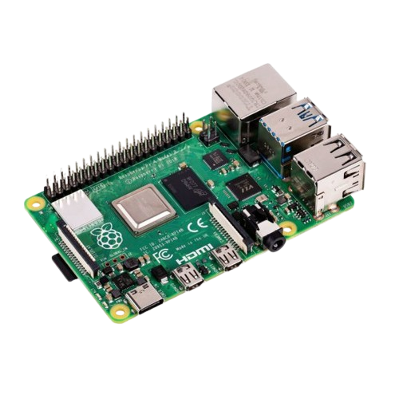
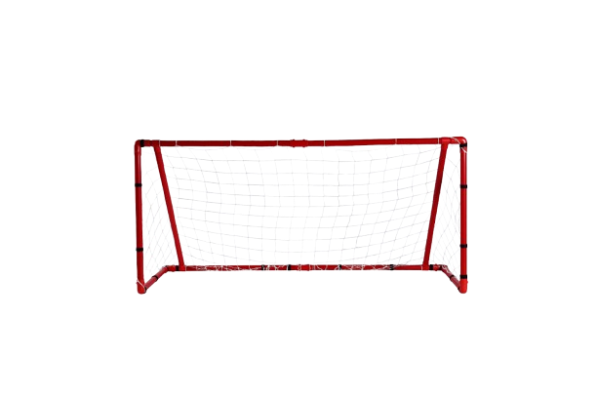
架 構 圖
PC
Camera stream
使用者登入 排行榜
時間 計分數
ssh無線連線
讀取遊戲資訊
ssh無線連線控制自走車
Socket 傳輸得分資訊
偵測球數

Slide 13
感 謝 聆 聽

